Slide 1
Сибирское управление Федеральной службы по экологическому, технологическому и атомному надзору
Заместитель руководителя Сибирского управления
Тихонов Игорь Юрьевич
О правоприменительной практике Сибирского управления Ростехнадзора в 2019 году на объектах ведения открытых горных работ и обогащения полезных ископаемых.
Об особенностях осуществления контрольно-надзорных мероприятий в текущем периоде 2020 года в условиях ограничений, связанных с распространением новой коронавирусной инфекции Covid-19

Slide 2
Сибирское управление Федеральной службы по экологическому, технологическому и атомному надзору
О ПОДНАДЗОРНЫХ ОБЪЕКТАХ
127 – опасных производственных объектов «разрез угольный»;
65 - объектов по обогащению и переработке полезных ископаемых;
78 - опасных производственных объектов «карьер», «рудник с открытым способом разработки»;
56 - опасных производственных объектов хранения, подготовки и производства взрывчатых материалов промышленного назначения.

Slide 3
Сибирское управление Федеральной службы по экологическому, технологическому и атомному надзору
COVID-19

Slide 4
Сибирское управление Федеральной службы по экологическому, технологическому и атомному надзору
Анализ показателей контрольно-надзорной деятельности в отношении предприятий осуществляющих добычу открытым способом и переработку полезных ископаемых за 2019 год и январь-ноябрь 2020 года.
п.п. | Наименование показателя | 2019 г. | 2020 г. (январь-ноябрь) | +/-
1 | Количество проверок: | 132 | 49 | -83
1.1 | - плановые, шт. | 30 | 9 | -21
1.2 | - внеплановые, шт. | 102 | 40 | -62
2 | Количество адм. расследований, шт. | 39 | 42 | +3
3 | Количество нарушений, шт. | 2786 | 1278 | -1508
4 | Количество штрафов, шт. | 558 | 309 | -249
5 | Количество АПД, шт. | 117 | 101 | -16
6 | Сумма штрафов, тыс. руб. | 26471 | 12718 | -13753
7 | Количество приостановок ведения ВР (разрешения), шт. | 6 | 3 | -3
8 | Количество обращений поступивших в Управление, шт. | 162 | 150 | -12

Slide 5
Сибирское управление Федеральной службы по экологическому, технологическому и атомному надзору
Анализ аварийности и травматизма, допущенных на предприятиях осуществляющих добычу открытым способом и переработку полезных ископаемых за 2019 год и январь-ноябрь 2020 года.
п.п. | Наименование | 2019 г. | 2020 г. (январь-ноябрь) | +/-
1 | Аварии | 1 | 0 | -1
2 | Смертельные несчастные случаи | 1 | 1 | +/-0
3 | Тяжелые несчастные случаи | 0 | 0 | +/-0

Slide 6
Сибирское управление Федеральной службы по экологическому, технологическому и атомному надзору
Работа с обращениями на негативное воздействие массовых взрывов
Приостановка разрешений на применение взрывчатых материалов промышленного назначения
ООО «Разрез «Бунгурский-Северный»;
«Разрез угольный «Виноградовский» ПАО «Кузбасская топливная компания»;
- ООО «Алтайская буровая компания» на участке строительства автомобильной дороги Урлу-Аспак-Каракол

Slide 7
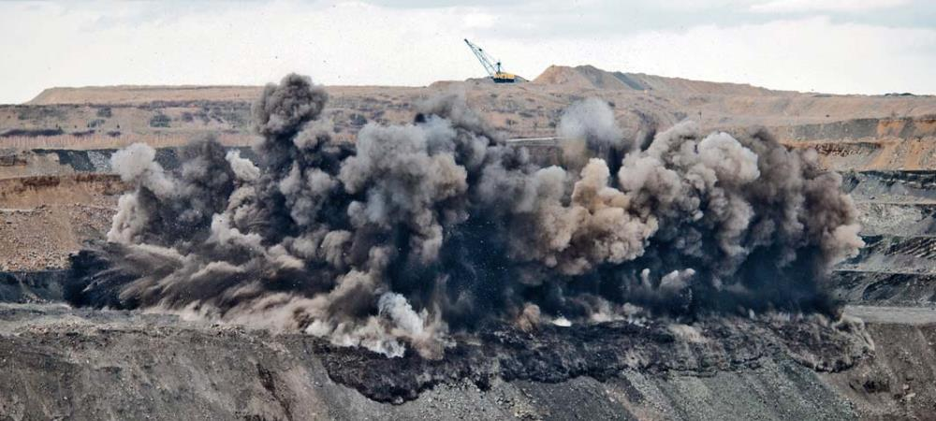
Сибирское управление Федеральной службы по экологическому, технологическому и атомному надзору
Основная задача организаций-пользователей недр
снижение негативного воздействия от ведения горных и взрывных работ

Slide 8
Сибирское управление Федеральной службы по экологическому, технологическому и атомному надзору
15.12.2020 состоялось рабочее совещание в филиале Кедровский угольный разрез АО УК «Кузбассразрезуголь» по вопросам применения наилучших доступных современных технологий при производстве массовых взрывов.

Slide 9
Сибирское управление Федеральной службы по экологическому, технологическому и атомному надзору
Главная задача системы дистанционного контроля – одновременное снижение административной нагрузки на бизнес и уменьшение рисков аварийных ситуаций на предприятиях, а также минимизация так называемого человеческого фактора.

Slide 10
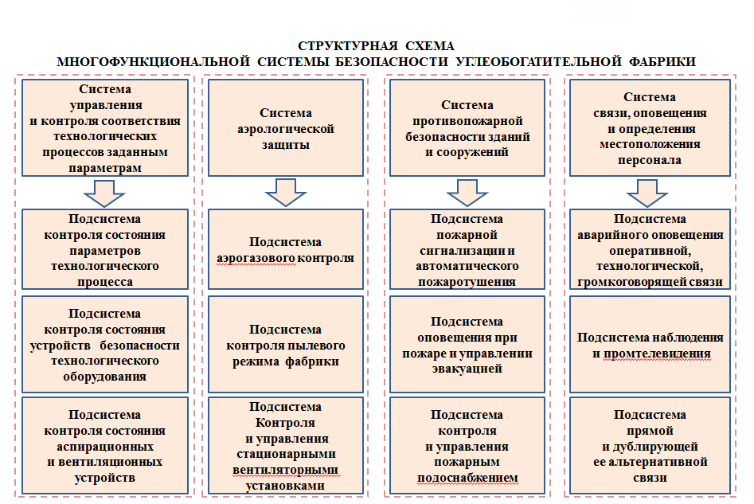

Slide 11
НАЦИОНАЛЬНЫЙ СТАНДАРТ РОССИЙСКОЙ ФЕДЕРАЦИИ
МНОГОФУНКЦИОНАЛЬНЫЕ СИСТЕМЫ БЕЗОПАСНОСТИ УГЛЕОБОГАТИТЕЛЬНЫХ ФАБРИК
Основание
для разработки стандарта
Статья 21 ФЗ-162 от 29.06.2015 «О стандартизации в Российской Федерации»,
п.1. Стандарты организаций разрабатываются организациями самостоятельно исходя из необходимости их применения для обеспечения целей, указанных в статье 3 настоящего Федерального закона (Цель - улучшение качества жизни населения страны, достигается путем реализации задачи - повышение уровня безопасности жизни и здоровья людей).
МФСБ ОФ обязательна
в соответствии с
Приказ Ростехнадзора от 20.11.2017 № 487 «Правила безопасности при обогащении и брикетировании углей».
П. 28. ПБ - состав указанных систем и средств, объединенных в МФСБ, должен быть определен на основании проекта с учетом установленных опасностей конкретной фабрики, что также учтено в стандарте.
Стандартизированы технические требования к разработке и оснащению МФСБ ОФ на уровне Холдинговой Компании «СДС-Уголь».
Сибирским Институтом Горного Дела разработан проект МФСБ ОФ «Листвяжная», в июне 2020 г. выполнена экспертиза ПБ.
Разработана рабочая документация. Проект разработан с учетом установленных опасностей фабрики «Листвяжная».
В настоящее время проводится оценка рисков на ОФ «Черниговская», «Черниговская-Коксовая».
АО ХК «СДС-Уголь»
реализовано
Ожидаемые результаты
Выполнение требований нормативных документов.
Повышение уровня промышленной безопасности за счет непрерывного мониторинга информации и оперативного принятия решений.
Обмен информацией с другими Компаниями и ОФ о внедрении МФСБ.

Slide 12
Благодарю за внимание!

